Slide 1
“飞天”凌空
——跳水姑娘吕伟夺魁记

Slide 2
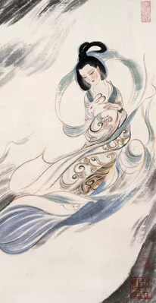
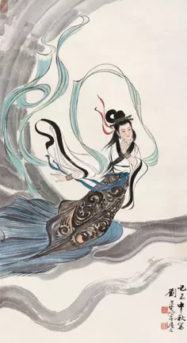
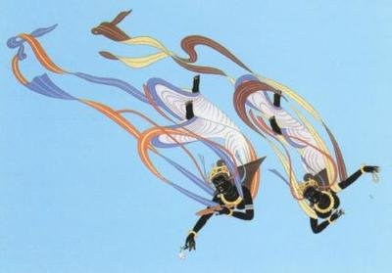
情境导入
“飞天”，原为敦煌著名壁画之一，画面内容是飘飘欲飞的仙女，这里喻指中国跳水队员吕伟。“凌空”，意为高升到天上或耸立在空中，通常用来形容声势或气派使人敬畏。课题交代了人物，概述了新闻事件的主要内容，妙用比喻，形象描写，展示了我国年轻跳水新秀在世界舞台上的精彩瞬间。

Slide 3
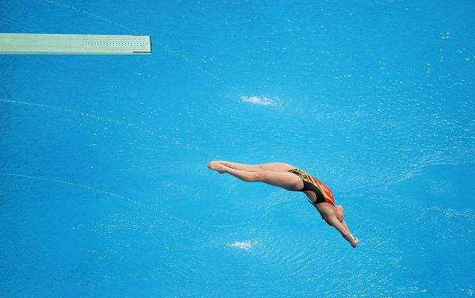
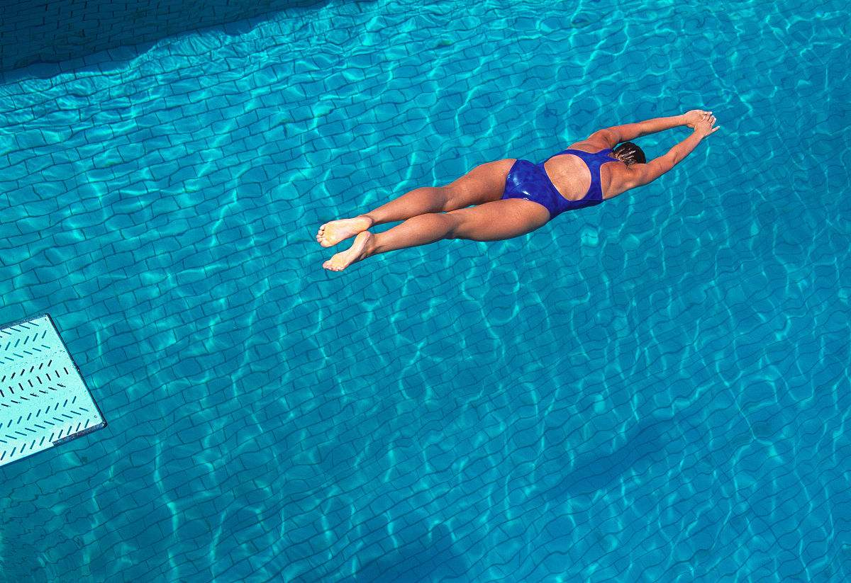
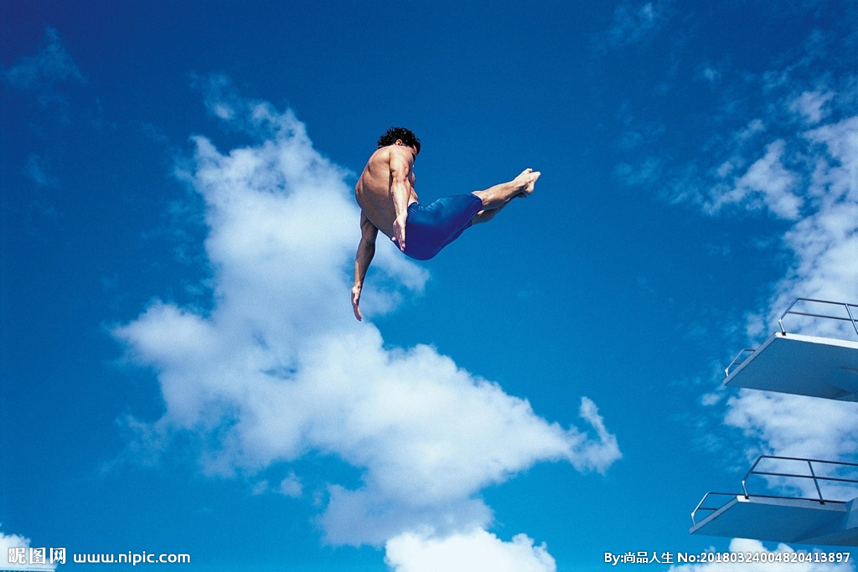
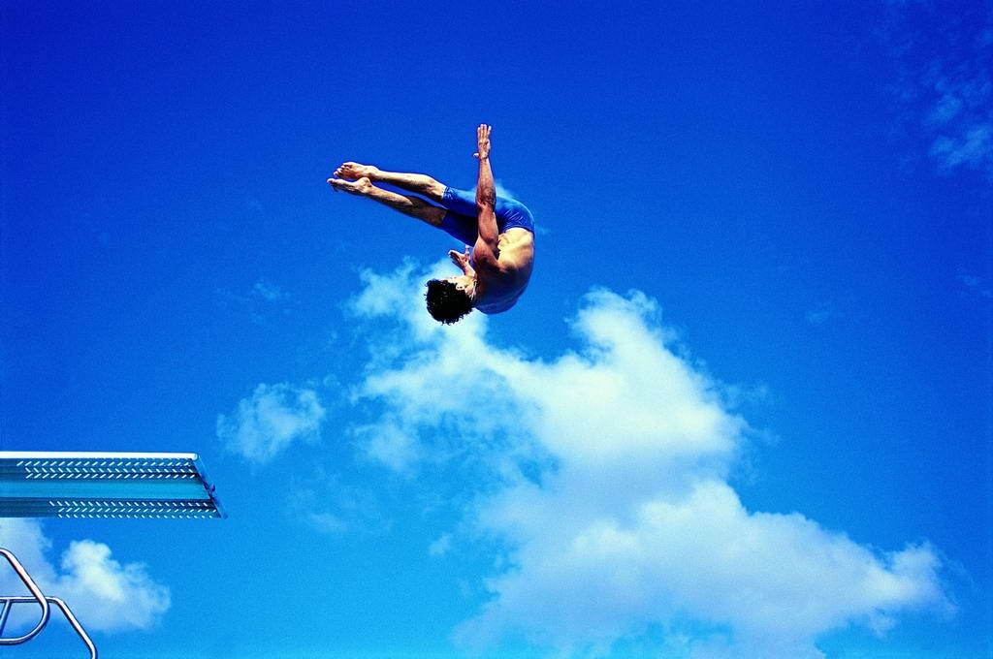
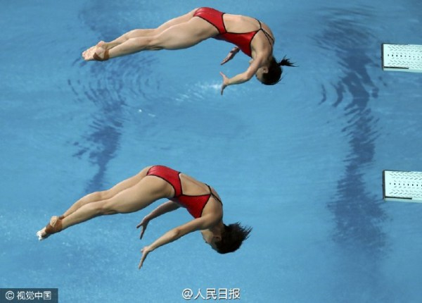
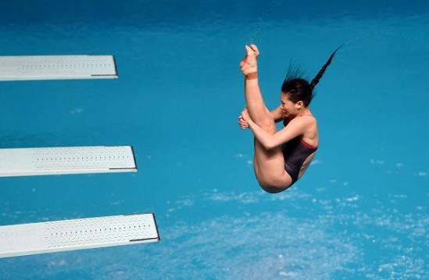
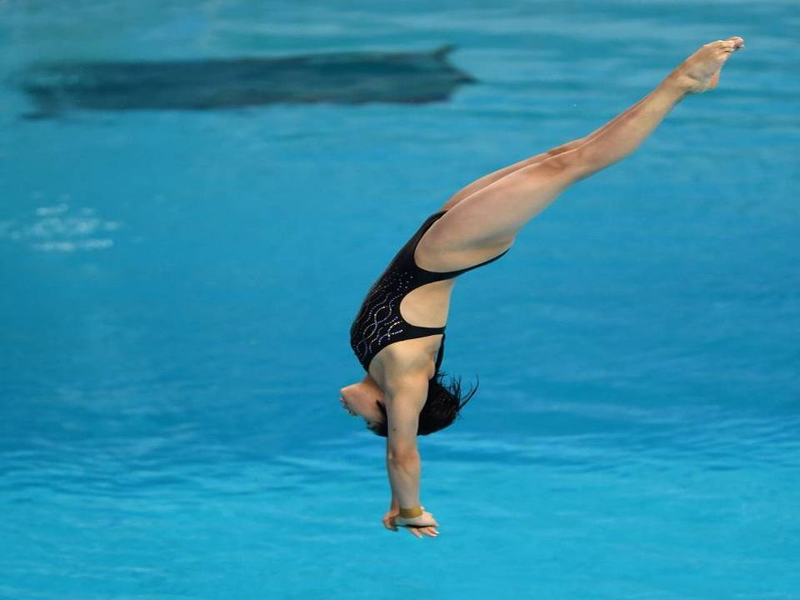

Slide 4
作者简介
夏浩然，男，汉族，光明日报体育记者。2009年在中国体育新闻工作者协会成立30周年大会上获荣誉奖。
樊云芳，女，汉族，1945年5月生，光明日报社湖北记者站原站长、主任记者，全国优秀新闻工作者，首届长江新闻奖获得者，中共十三大代表。

Slide 5
背景介绍
1982年，第九届亚运会在印度新德里举行。在本次亚运会中，中国运动员共夺得 61 枚金牌、51枚银牌和 41枚铜牌，在金牌总数上超过了历届亚运会第一名日本队，首次居于第一位。其中跳水姑娘吕伟在十米跳台跳水比赛中夺得冠军。本文就是对她夺冠的特写。

Slide 6
文体知识
新 闻 特 写 | 定 义 | 截取新闻事件中最具有价值、最生 动感人、最富有特征的片段和部分予以 放大，从而鲜明再现典型人物、事件、 场景的一种新闻体裁。
 | 特 点 | ①落笔集中，突出一点；②浓淡相宜， 真切再现；③幽默风趣，耐人寻味； ④强调时效性、新闻性。
 | 表 达 | 借用多种文学手法，生动形象地报道新闻事实。

Slide 7
识文辩词
字词注音
掠过（ ） 敛息（ ） 一刹那（ ）
潇洒（ ） 翘首（ ） 悄然不惊（ ）
屏息敛声（ ） 震耳欲聋（ ）
由衷（ ） 慷慨（ ）
眼花缭乱（ ） 凌空翔舞（ ）
lüè
liǎn
chà
xiāo
qiáo
qiǎo
bǐnɡ liǎn
lónɡ
zhōnɡ
kānɡ kǎi
liáo
línɡ xiánɡ

Slide 8
词语解释
翘首：
一刹那：
酷似：
屏息敛声：
轻盈：
悄然：
眼花缭乱：
从容不迫
震耳欲聋：
抬起头来。
极短的时间，一念之间。
极像。
抑制语声和呼吸。形容畏惧、小心的样子。屏:抑止。敛:收束。
轻巧柔美。
形容寂静无声。看着复杂纷繁的东西而感到迷乱。也比喻事物复杂，无法辨清。缭乱：纷乱。
非常镇静、不慌不忙的样子。
形容声音很大，耳朵都快震聋了。

Slide 9
感知文章
朗读课文，再填空。
阅读__________《“飞天”凌空》，好像欣赏一组色彩绚丽、气韵流动的________，更像观看一场慢速放映的形象活脱、声情并茂的__________，是一种美的艺术享受。这篇被评为________________的体育报道，是光明日报记者_______、_______1982年11月24日在第___届亚运会现场（印度新德里）采写的。
新闻特写
速写画
立体电影
全国好新闻作品
夏浩然
樊云芳
9

Slide 10
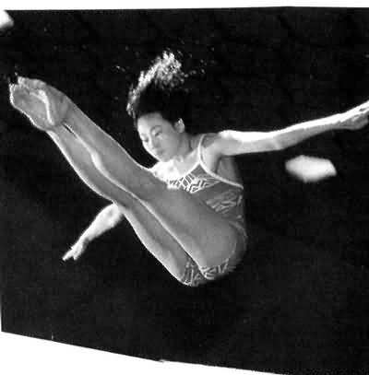
总结课文写了哪些内容？
吕伟跳水之前的场面，
吕伟跳水动作全过程，
吕伟跳水后的观众反应，
裁判评分等情况。

Slide 11
课文标题是“‘飞天’凌空”，能不能只写吕伟跳水的内容，把其他内容删去？
不能。跳水前的场景描写，特别是对白云和飞鸟的描写，是用白云和飞鸟的动来衬托吕伟的沉静。跳水后观众的反应以及裁判的评分等，是侧面表现吕伟跳水动作的完美。

Slide 12
吕伟跳水动作连贯流畅，全程只有1.7秒，但作者却解说得十分清楚，这里使用了什么样的写作技巧？
吕伟完成跳水动作只是瞬间的事，想要解说清楚十分困难，所以，作者采用了动作分解的写作技巧，把完整连贯的动作分解为起跳、腾空、入水三个步骤逐一刻画，犹如慢镜头回放，精彩地再现了跳水的全过程，让读者仿佛亲眼目睹一般。

Slide 13
课文解析
细读课文，分析：
1.简要分析第一段的表现手法和修辞手法。
神态描写。体现了新闻特写生动而集中地再现人物的特点。
后半部分运用了比喻的修辞手法，把吕伟在空中滞留的情态比作敦煌壁画中凌空翔舞的“飞天”，生动形象地表现了吕伟动作的美妙，表达了作者的赞美之情。

Slide 14
2.品读课文二三四段动词的精妙。
“轻舒双臂”“轻轻一蹬”“向空中飞去”
有力地突出了吕伟动作的轻柔、优美、舒展，充满了动态美。
“向前翻腾一周半” “空中转体三周”
“‘哧’地插进碧波”
镜头似地特写，有力地突出了吕伟动作的高难、惊险、完美、震撼人心！

Slide 15
4.“她那修长美妙的身体犹如被空气托住了，衬着蓝天白云，酷似敦煌壁画中凌空翔舞的‘飞天’”“几串白色的气泡拥抱了这位自天而降的仙女，四面水花则悄然不惊”……试分析句子运用的修辞及其作用。
比兴。写吕伟宛如敦煌壁画中的飞天，写白色的气泡拥抱了这位“仙女”，四面水花悄然不惊。巧妙的比兴，不但写出了运动员完美的跳水技术，而且具有强烈的审美效果。

Slide 16
5.文章中写到外国记者的赞叹，观众震耳欲聋的掌声、欢呼声以及印度观众的惊讶，这些不都与“飞天”关联不大吗？
写外国记者的赞叹，观众震耳欲聋的掌声、欢呼声以及印度观众“了不起，你们中国的人才太多了！”的赞叹声，对于特写的主人公——她——“飞天”来讲，都属于侧面描写，起烘托作用，将整个特写推向高潮，也将体育健儿奋力拼搏，为祖国争光的主题突显了出来。

Slide 17
6.新闻特写就是要对报道的某些局部做突出的重点的描绘，而不是面面俱到的泛泛之笔。这篇新闻特写的作者是怎样做到的呢？
这篇特写没有写整个紧张曲折的过程，没有写赢得金牌后五星红旗如何在赛场上冉冉升起，也没有写她平时怎样刻苦练功终于今日为国争得荣誉。因而不是面面俱到的泛泛之笔。
这篇特写仅靠记者现场观察，所摄取的只是跳水冠军吕伟最后夺冠的一刹那，并把这一刹那及一连串的跳水动作用电影分镜头的艺术表现手法，逐一摄下、定格、放大。如“轻舒双臂，向上高举”、“轻轻一蹬”、“向前翻腾一周半”、“空中转体三周”、“插进碧波之中”等等。把吕伟的“5136”高难动作分解成一连串特写镜头、慢镜头，描摹出吕伟精彩刹那的具体形象，让读者产生了比看电视还要深刻的印象，这就是典型的特写形态。

Slide 18
写作特色
1.分解动作，细致描绘。
作者为了让读者更好地了解运动员的技术动作，巧妙地把一个连贯的跳水动作分解成起跳、腾空、入水三个步骤，然后加以描绘，犹如慢镜头回放，既便于描绘，又具体生动，形象可感，别具匠心。
2.多种写法，表现力强。
本文作为一篇新闻特写，以现场观察为描绘的基础，捕捉运动员吕伟跳水这一细节，运用多种文学手法，如比喻、细节描写、正面描写与侧面描写相结合等，生动形象地再现了运动员的精彩表演。

Slide 19
课文总结
请简要概括文章的主旨内容。
这篇出神入化的人物特写，生动地描写了中国跳水姑娘夺取桂冠的精彩瞬间，体现了中国健儿的沉静拼搏精神和爱国主义的情感。

Slide 20
板书设计
拼搏 爱国
导语—走板 沉静自若 风度优雅
似仙女
修长美妙
如“飞天”
凌空翔舞
正面描写
起跳 舒 举 蹬 飞
腾空 疾步流星 潇洒自如
入水 展 插
“飞
天”
凌
空
主
体
外国记者 观众
如梦初醒
惊讶不已
侧面描写
烘托“飞天”
结
局
9.5分 金牌
旁人的反应

Slide 21
拓展提升
敦煌飞天
从艺术形象上说，敦煌飞天不是一种文化的艺术形象，而是多种文化的复合体。飞天的故乡虽在印度，但敦煌飞天却是印度文化、西域文化、中原文化共同孕育成的。它是印度佛教天人、中国道教羽人、西域飞天
和中原飞天融合为一，
具有中国文化特色的飞
天。

Slide 22
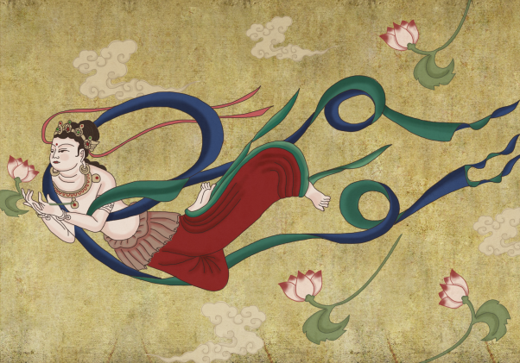
拓展提升
它是不长翅膀，不生羽毛，没有圆光，借助云而不依靠云，主要凭借飘逸的衣裙、飞舞的彩带而凌空翱翔的飞天。敦煌飞天
可以说是中国艺术家
最具天才的创作，是
世界美术史上的一个
奇迹。

Slide 23
谢谢观看！

